Slide 1


Sécheresse en Wallonie
Tournai
10 Juin 2022
M. Vanclooster
UCLouvain – Earth and Life Institute
Notes:
I’ll addres the issue of water quality in agricultural systems in my presentation.

Slide 2
Crues, inondations et sécheresse

Slide 3
Les différentes dimensions de la sécheresse
Sécheresse météorologique
Sécheresse hydrologique
Sécheresse agronomique
Sécheresse hydrogéologique
Sécheresse socio-économique

Slide 4
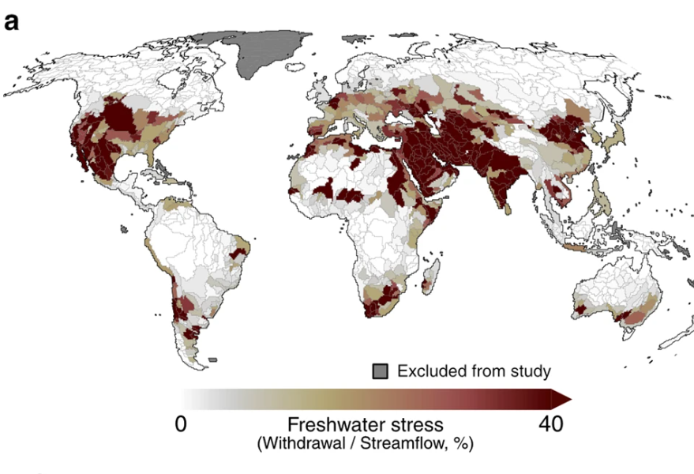
Vision globale: Stress hydrique
Source: Huggins et al., 2022, Nature communications, 13

Slide 5
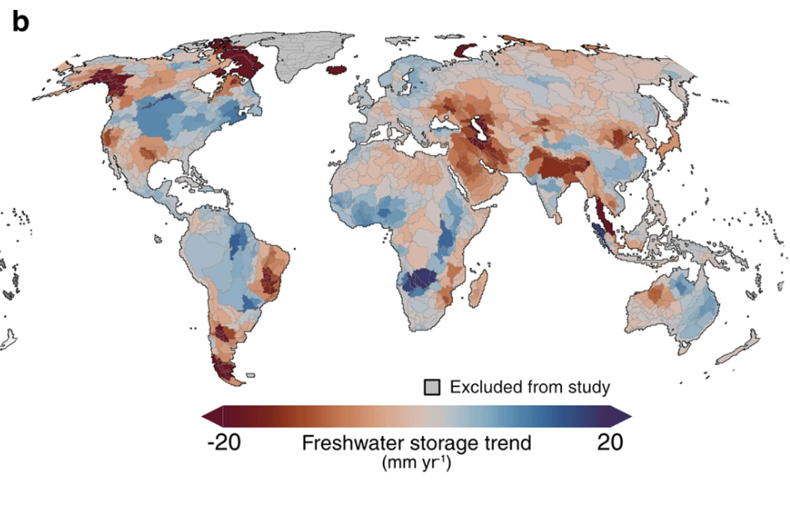
Vision totale: Tendance stock
Source: Huggins et al., 2022, Nature communications, 13

Slide 6
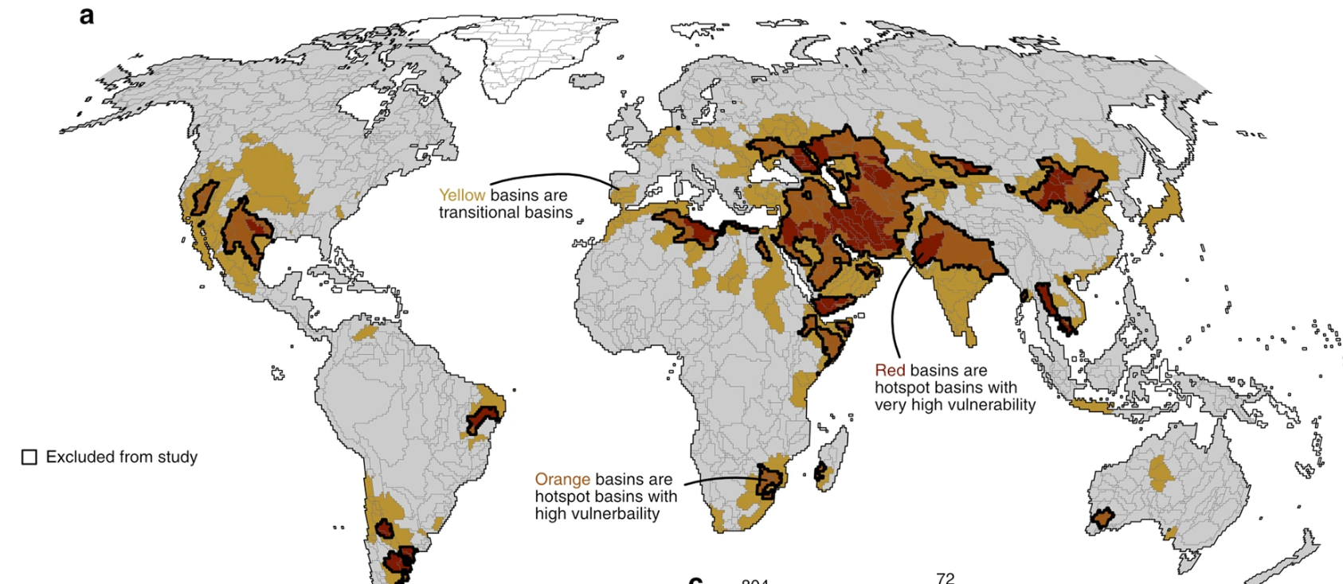
Vision globale: Hotspots
Source: Huggins et al., 2022, Nature communications, 13

Slide 7
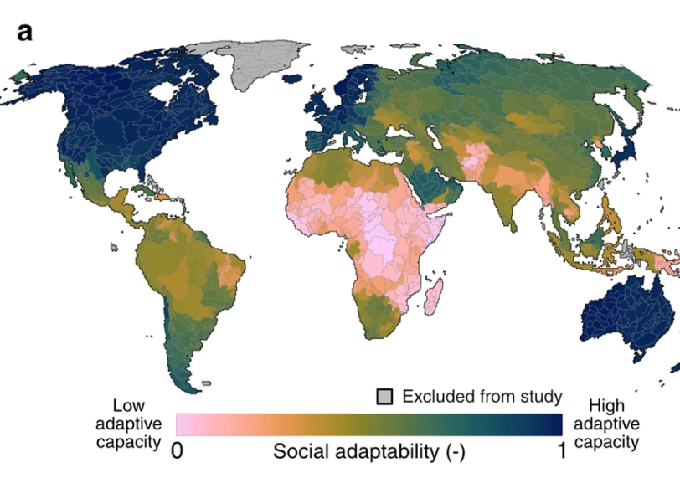
Vision globale: Capacité d’adaptation sociale
Source: Huggins et al., 2022, Nature communications, 13

Slide 8
La situation en Wallonie de stress
Facteurs explicatifs
Densité population élevée
Capacité de stockage limitée (évacuation trop rapide)
Changement climatique
Secteurs importantes des demandes en eau

Slide 9
Rappel bilan hydrologique Wallonie
P: 16 000 mio m3/an
ET: 9 600 mio m3/an
In_fr: 5 900 mio m3/an
Out_fl : 11 200 mio m3/an
Infiltration: 4 400 mio m3/an
Ruissellement 1 900 mio m3/an
Usages
  Total: 1 536 000 000 m3 / an
    83 % (1 275 000 m3/an) refroidissements
    17 % (261 120 m3/an) others
  Groundwater extraction: 328 000 m3/an
  Surface water extraction: 1 208 000 m3/an

Slide 10
Rappel bilan hydrologique Wallonie
Utilisation par secteur
  Drinking water (0,22) 396 mio m3/an
  Cooling (0,67) 1206 mio m3/an
  Industry(0,10) 180 mio m3/an
  Agriculture (0,1) 18 mio m3/an

Slide 11
Synthèse état des masses d’eau (Reporting Directive Cadre Eau)
MESO (34)
  97 % en bon état quantitatif (problème calcaires Tournaisis,…)
  59 % en bon état chimique
MESU (352)
  44 % en bon état écologique

Slide 12
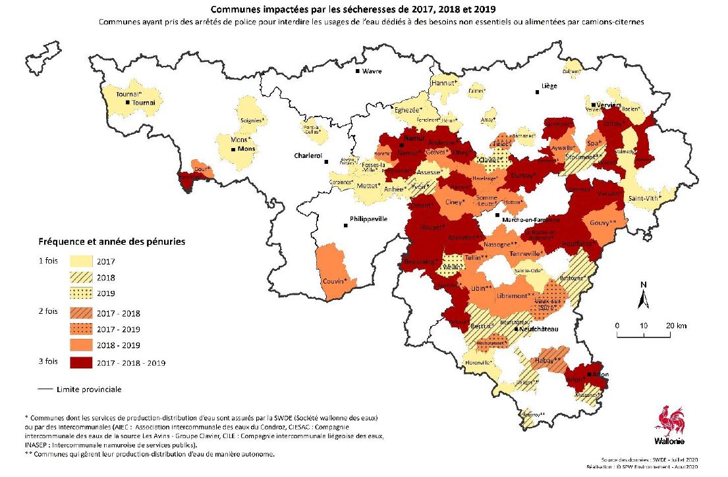

Slide 13
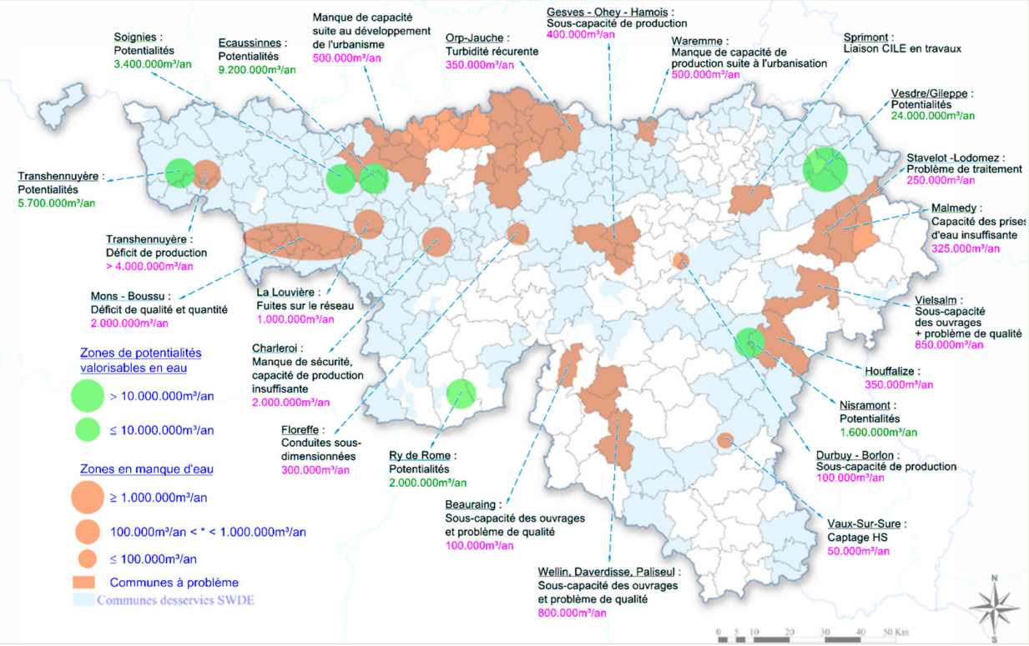
Diagnostic SWDE
Source: https://www.uvcw.be/no_index/files/6450-webinaire-secheresse-18-juin-2021.pdf

Slide 14
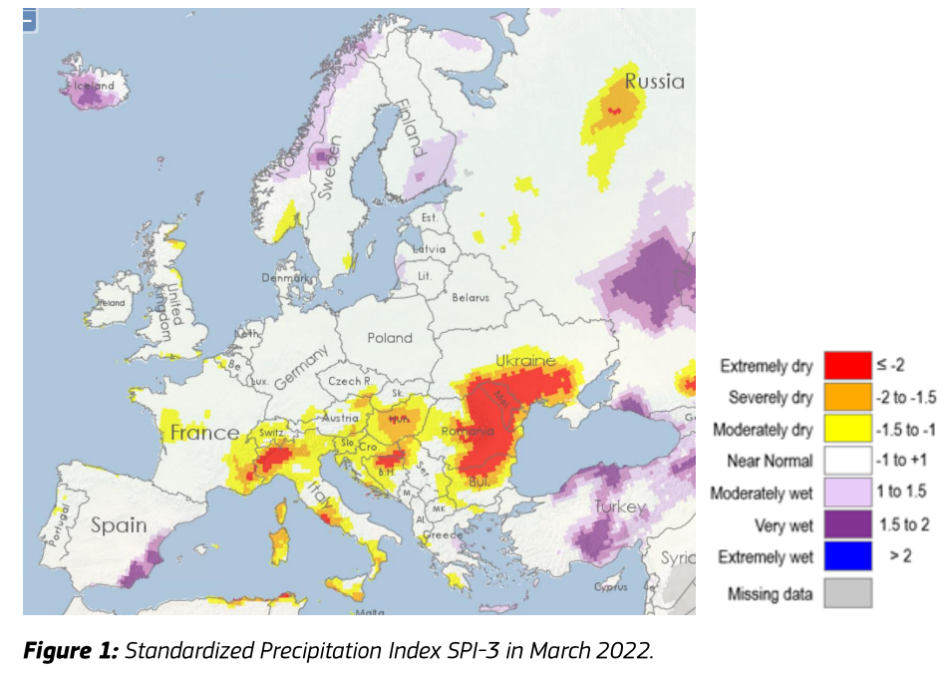
Sécheresse météorologique (printemps 2022)
Source: https://edo.jrc.ec.europa.eu/documents/news/GDO-EDODroughtNews202204_Europe.pdf

Slide 15
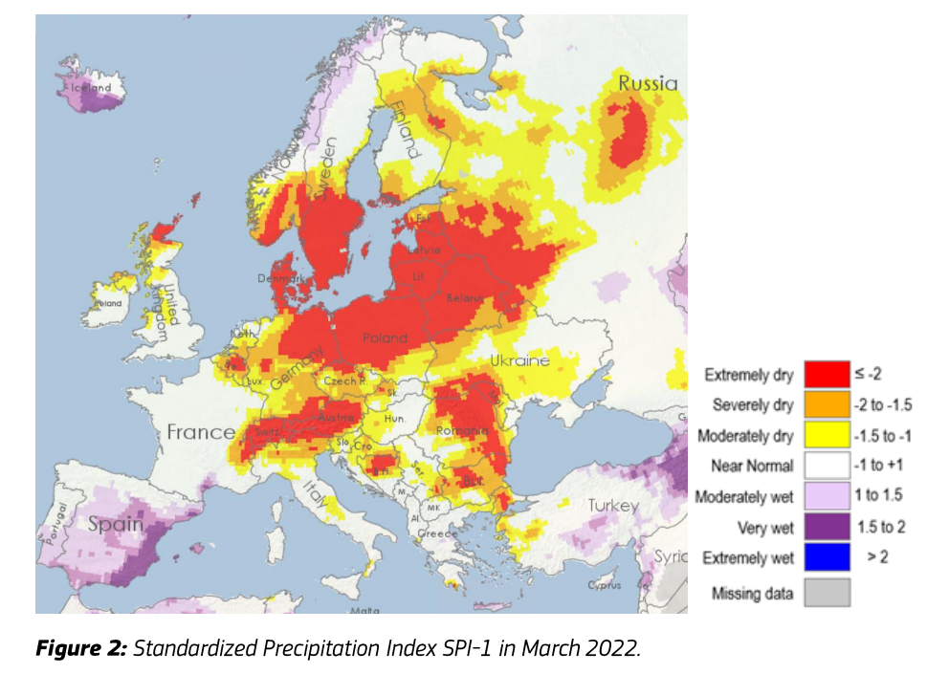
Sécheresse météorologique (printemps 2022)
Source: https://edo.jrc.ec.europa.eu/documents/news/GDO-EDODroughtNews202204_Europe.pdf

Slide 16
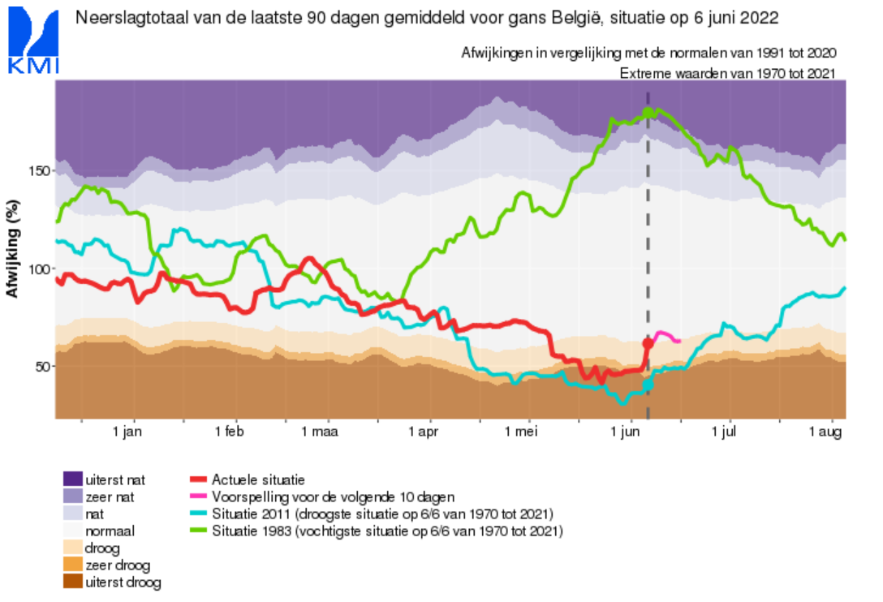
Sécheresse météorologique (printemps 2022)

Slide 17
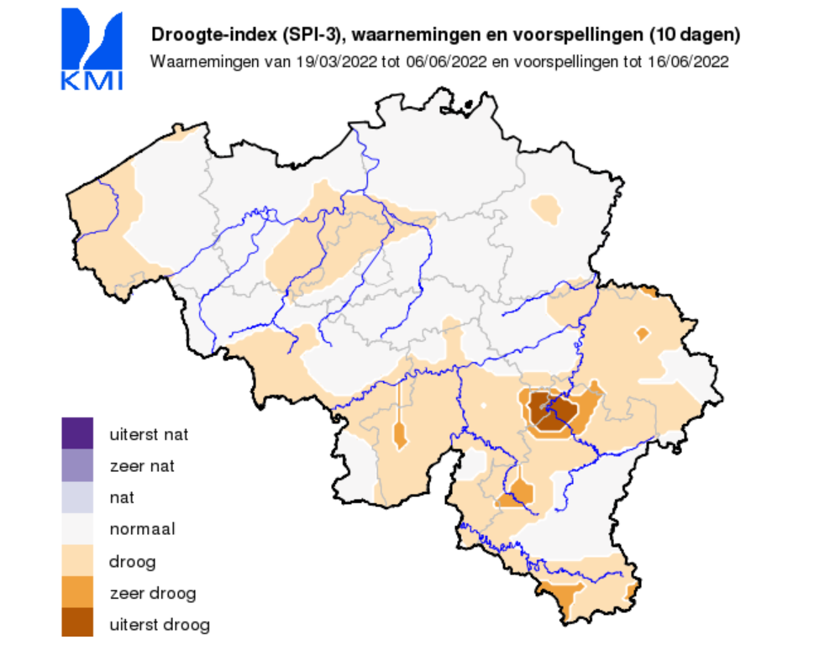
Sécheresse météorologique (printemps 2022)

Slide 18
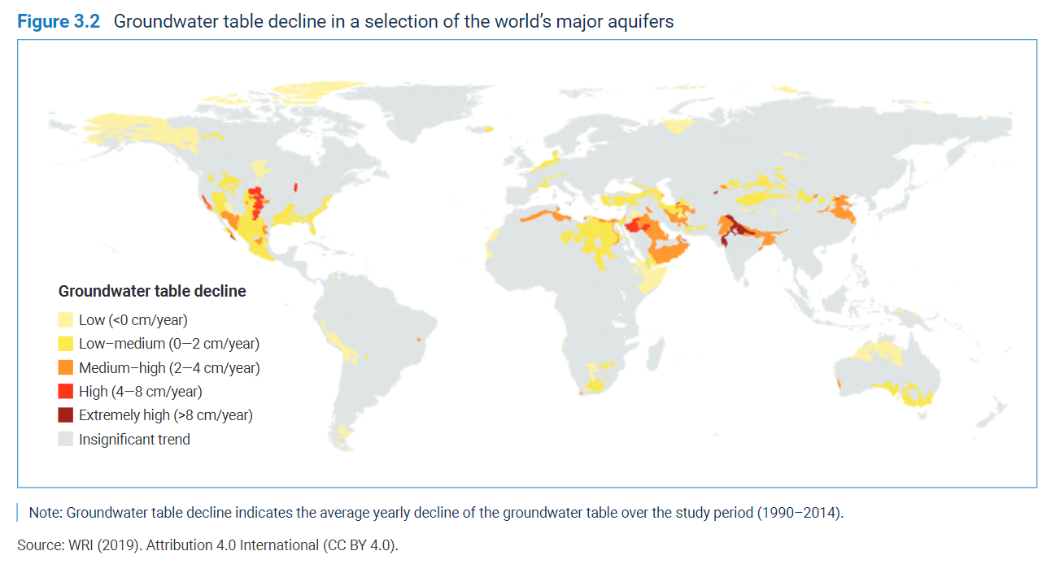
Sécheresse hydrogeologique
(Tendances eaux souterraines)

Slide 19
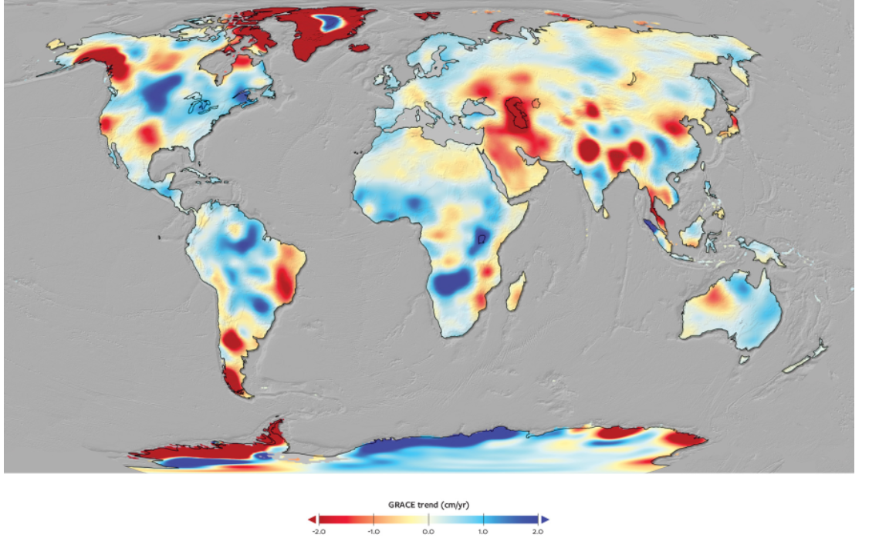
Sécheresse hydrogeologique
(Tendances eaux souterraines)
Source: Famiglietti, 2019

Slide 20
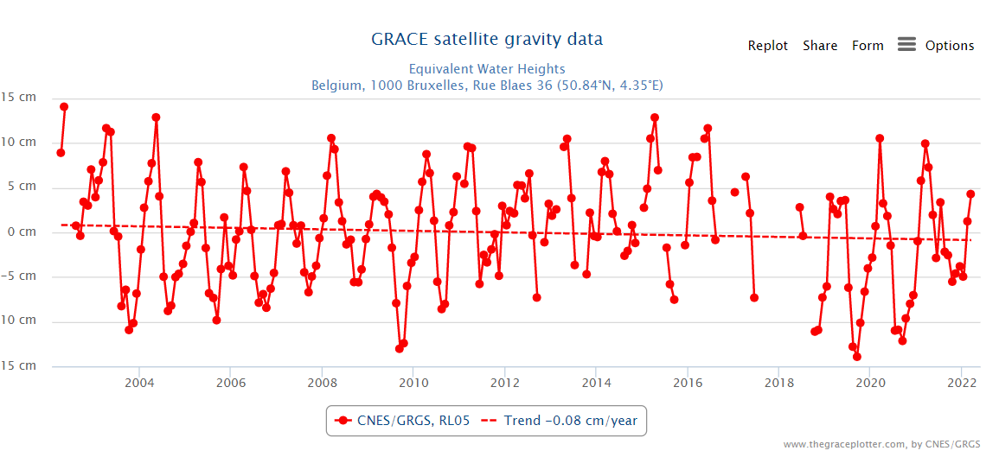
Sécheresse hydrogeologique
(Tendances eaux souterraines)
Source: The Grace Plotter

Slide 21
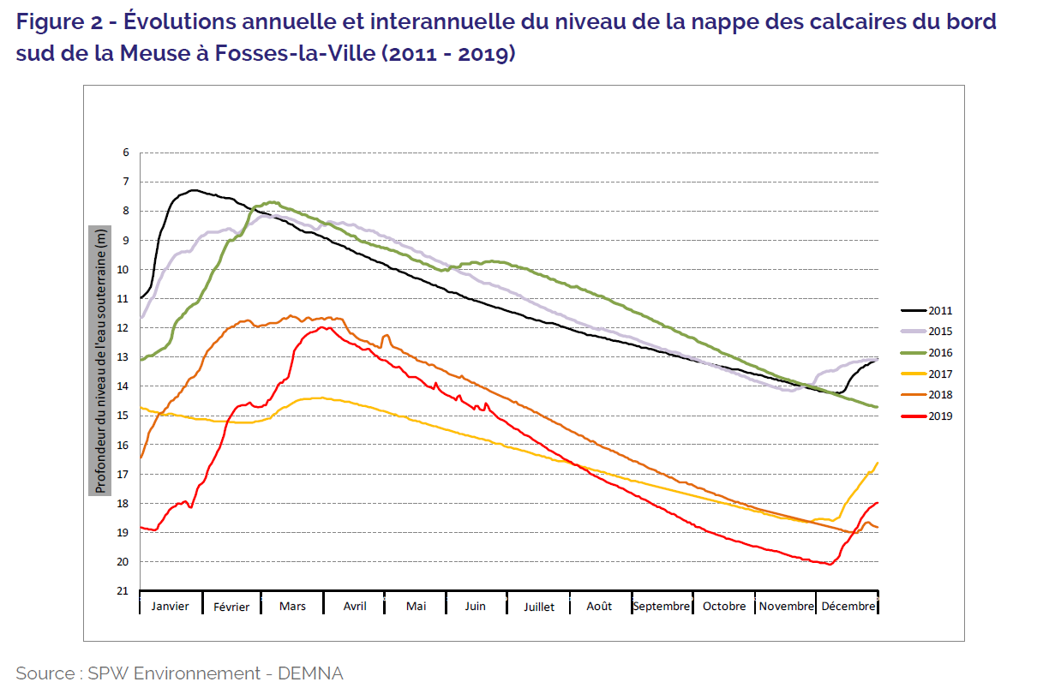
Sécheresse hydrogeologique
(Tendances eaux souterraines)
Source: SPW - DEMNA

Slide 22
Quid changement climatique?
Projections 2050
Augmentation pluie hivernale
  RCP 2,6: +9 %
  RCP 8,5: + 22%
Baisse pluie estivale
  RCP 2,6: - 6 %
  RCP 8,5: - 30 %

Slide 23
Incidences de la sécheresse
Qualité de l’eau
Biodiversité (p.ex. incendies dans les tourbières)
Eau potable (-> schéma régional des ressources en eau)
Enjeux géopolitiques
Enjeux pour le ménages

Slide 24
Incidences de la sécheresse
Enjeux économiques
  Agriculture et sylviculture (p.ex. stress 2018)
    Irrigation
    Autres cultures (sorgho, poids, quinoa , ..)
    Gestion de MO
  Métallurgie
  Data centers – refroidissement
  Production énergie (2017,2018, 2019: arrêt barrages hydro-électriques)
  Transport fluvial (+coût supplémentaire)

Slide 25
Adaptation
Plan national adaptation
Plan wallon air climat energie
AWAC: Démarche « adapte ta commune »
Plan P.L.U.I.E.S. et PGRI – PARIS
PGDH
PGDA

Slide 26
Adaptation
Schéma régional des ressources en eau (SSRE)
Cellule sécheresse sous le centre régional de crise de Wallonie.
  Analyse situationnelle (cf. ci-dessus)
  Mesure de gestion
    Eaux de surface (turbinage, regoupement bâteaux, …
    Milieu forerstier
    Production et distribution d’eau
    Agriculture

Slide 27
Adaptation
Dispositif sécheresse wallons (1,0)
  M1 Validation d’une méthode d’un débit biologique minimum des cours d’eau
  M2 Benchmarking de la réglementation française à la Wallonie
  M3 Adaptation réglementaire pour prérogatives gouvernementales
  M4 Renforcement du contrôle des prélèvements d’eau et les sanctions en cas de non‐respect des seuils fixés dans les permis de prise d’eau
  M5 Recensement des prises d’eau souterraines via permis et déclarations
  M6 Création d’un indicateur de l’humidité des sols

Slide 28
Adaptation
Dispositif sécheresse wallons (1,0)
  M7 Fixation de quotas de prélèvement pour les masses d’eau déficitaires
  M8 Renforcement de la MAEC « Autonomie fourragère »
  M9 Favoriser le creusement de mares dans des endroits stratégiques pour la biodiversité et le stockage de l’eau
  M10 Encadrement des agriculteurs
  M11 Lâchers d’eau préventifs
  M12 Limitation des prélèvements d’eau potabilisable en eaux de surface et souterraines en période de sécheresse

Slide 29
Adaptation
Dispositif sécheresse wallons (1,0)
  M13 Limitation des prélèvements d’eau non potabilisable en eaux de surface en période de sécheresse
  M14 Fixation de volumes prélevés maximums autorisés
  M15 Fixation de normes particulières de rejets en période de sécheresse pour les STEP et les industries
  M16 Valorisation des eaux d’exhaure
  M17 Limitation temporaire de production d’hydro‐électricité
  M18 Interdiction temporaire et exceptionnelle de la pêche par une démarche participative d’acteurs

Slide 30
Adaptation crues - inondations
Voir Table Ronde UCLouvain février 2022

Slide 31
APPROCHE TRANSVERSALE
  Développer un gestion intégrée de l'eau depuis l'amont vers l'aval : inflitrer > ralentir > stocker > résister
  Lutter contre l'augmentation de la vulnérabilité

Slide 32
ZONE DE PRODUCTION
  Renforcer le coefficient d'absorption et réduire la vitesse de ruissellement des sols agricoles
  Stocker et infiltrer le ruissellement sur les toitures et sols mineralisés

Slide 33
ZONE DE TRANSFERT
  Ralentir, stocker, infiltrer et filtrer les eaux de ruissellement en zone agricole
  Intégrer les réseaux de mobilité dans le système de lutte contre les inondations
  Intégrer les réseaux d'égoûts dans le système de lutte contre les inondations

Slide 34
LIT MAJEUR
  Renaturer les rivières
  Créer des Zones d'Immersion Temporaire

Slide 35
RECEPTEURS DE RISQUE
  Réduire la vulnérabilité des constructions
  Protéger les constructions existantes

Slide 36
Conclusion
Problème de sécheresse en Wallonie est structurel et multi-dimensionnel et nécessite une vision politique à long terme pour s’adapter aux sécheresses.
Plusieurs programmes – projets d’adaptation existent déjà à différents niveaux (fédéral, communal, …), mais une meilleure coordination entre différents niveaux s’impose.
Sécheresse et inondations: Programmes de lutte sont complémentaires.

